Slide 1
Java Networking with Sockets

Slide 2
Узнаем
Как приложения на разных компьютерах находят друг друга?
Что такое хост, порт, сокет…?
Как обмениваться данными по сети?

Slide 3
Основы компьютерной сети
Компьютеры подключенные к Интернет общаются по протоколу TCP или UDP
Сетевые приложения Java работают на прикладном уровне

Slide 4
Transmission Control Protocol
предоставляет поток данных с предварительной установкой соединения
осуществляет повторный запрос данных в случае потери данных
устраняет дублирование при получении двух копий одного пакета
гарантирует целостность передаваемых данных и уведомление о результатах передачи.
Ex. HTTP/s, FTP, SSH, Telnet

Slide 5
User Datagram Protocol
предоставляет поток данных без предварительной установкой соединения
без контроля над порядком передаваемых пакетов данных
без контроля целостности данных (пакет может дублироваться или потеряться)
Подходит для серверов, отвечающих на небольшие запросы от огромного числа клиентов или систем реального времени, где лучше сбросить пакет совсем чем получить его с задержкой

Slide 6
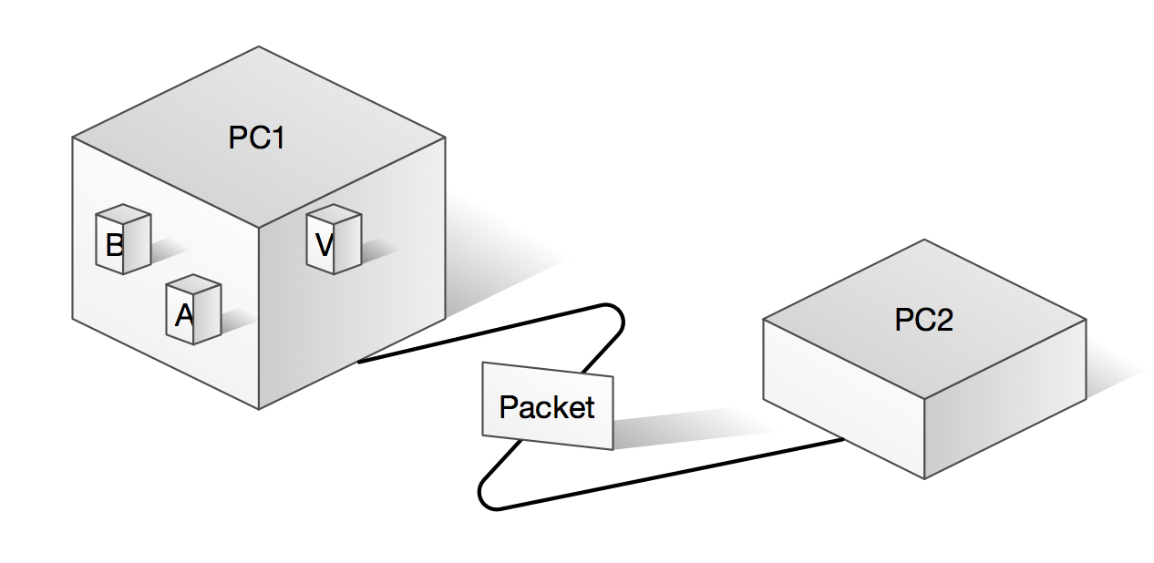
Сетевой Адрес Компьютера
Куда : 192.168.1.76 (32bit IP адрес)

Slide 7
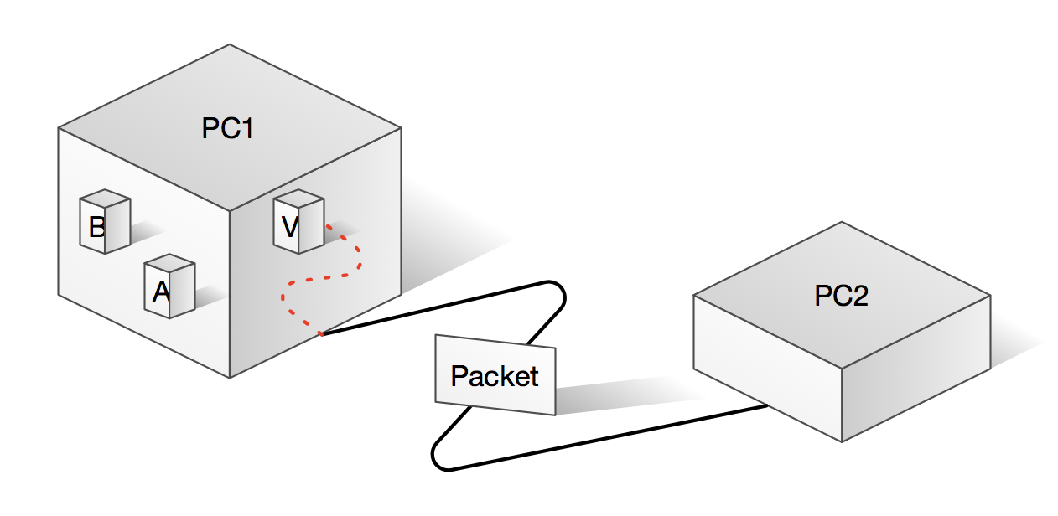
Сетевой Адрес приложения
Куда : 192.168.1.76 (32bit IP адрес)
Кому : 17764 (16bit порт)

Slide 8
Сетевые классы JDK
Для работы с TCP и UDP протоколами в Java уже есть все необходимое
TCP | UDP
java.net.Socket | java.net.DatagramPacket
java.net.ServerSocket | java.net.DatagramSocket
 | java.net.MulticastSocket

Slide 9
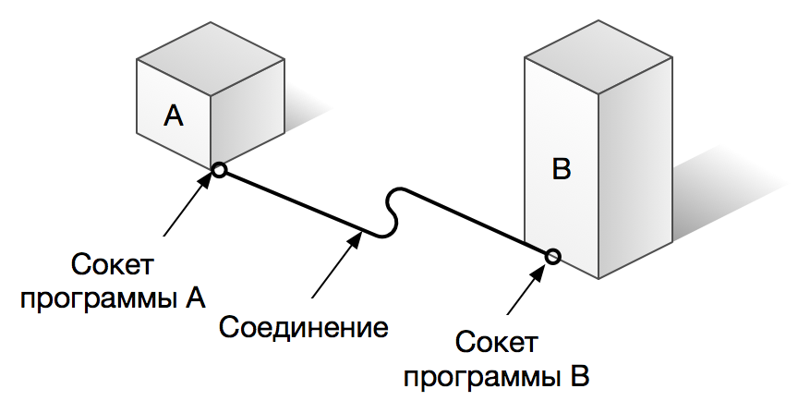
Определение Socket-а
Сокет — абстрактный объект, представляющий конечную точку соединения

Slide 10
Регистрация сокета и ожидание соединения
import java.io.IOException; import java.net.ServerSocket; import java.net.Socket; public class ListenerForClientConnection { private static final int DEFAULT_PORT = 1234; public static void main(String[] args) throws IOException { int port = args.length == 0 ? DEFAULT_PORT : Integer.parseInt(args[0]); ServerSocket serverSocket = new ServerSocket(port); // регистрация сокета try (Socket clientSocket = serverSocket.accept()) { // ожидание соединения // работа с сокетом } } }

Slide 11
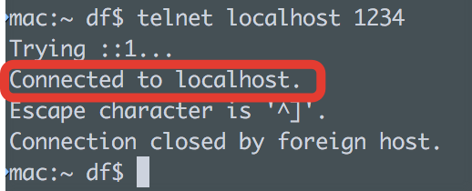
Проверка подключения

Slide 12
Подключение к серверному сокету
import java.io.IOException; import java.net.Socket; public class Client { private static final String DEFAULT_HOST = "localhost"; private static final int DEFAULT_PORT = 1234; public static void main(String[] args) throws IOException { String serverHost = args.length > 0 ? args[0] : DEFAULT_HOST; int serverPort = args.length > 1 ? Integer.parseInt(args[1]) : DEFAULT_PORT; try (Socket server = new Socket(serverHost, serverPort)) { // подключиться к серверу // работа с сокетом } } }

Slide 13
Обмен данными по сокету
Открыть сокет
Открыть входящий и исходящие потоки
Считывать данные из входящего потока и писать во входящий поток в соответствии с правилами сервера (протокол)
Закрыть потоки
Закрыть сокет

Slide 14
Пример
Реализовать сервер, который будет возвращать текущее время на каждое подключение клиента
Реализовать клиента, который подключается к серверу, считывает строку и выводит ее на экран

Slide 15
Поддержка множественных подключений
Создать серверный сокет
В цикле
Ожидать подключение клиента – получить клиентский сокет
Запустить общение с клиентом в отдельном потоке (Thread)

Slide 16
Пример
Разработать сервис «Гадалка» при подключении клиента сервис загадывает число и предлагает клиенту его угадать. Сервер считывает последовательно числа от клиента и отвечает клиенту угадал он или нет.
Сервис должен поддерживать одновременную работу с 10 клиентами.

Slide 17
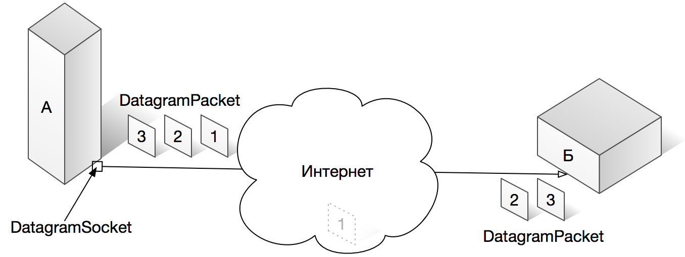
Пользовательские датаграммы
Датаграмма (datagram, дейтаграмма) — блок информации, передаваемый протоколом без предварительного установления соединения и создания виртуального канала.

Slide 18
Отправка пакетов по точному адресу
InetAddress address = InetAddress.getByName(HOST); try (DatagramSocket socket = new DatagramSocket(); BufferedReader console = new BufferedReader(new InputStreamReader(System.in))){
String line; do { System.out.print("Enter message: "); line = console.readLine(); byte[] bytes = line.getBytes(); DatagramPacket dp = new DatagramPacket(bytes, bytes.length, address, PORT); socket.send(dp); } while (!line.equals("exit")); } } }

Slide 19
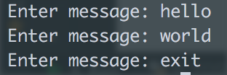
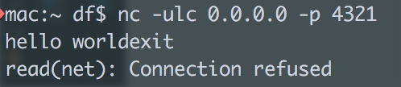
Проверим, что пакет «вылетел»

Slide 20
Принимаем пакеты
try (DatagramSocket socket = new DatagramSocket(PORT)) { byte[] buffer = new byte[BUFFER_SIZE]; String command = ""; do { DatagramPacket datagram = new DatagramPacket(buffer, buffer.length); socket.receive(datagram); command = new String(datagram.getData(), 0, datagram.getLength()); System.out.print(command); } while (!command.equals("exit")); }

Slide 21
Отправляем пакеты в группу рассылки
Для отправки в группу теперь надо использовать специальный адресс доступный для широковещания. В сети IPv4 это любые адреса 224.0.0.0/8
InetAddress group = InetAddress.getByName("239.255.255.0”); try (DatagramSocket socket = new DatagramSocket();
// … DatagramPacket dp = new DatagramPacket(bytes, bytes.length, group, PORT);
socket.send(datagramPacket); // …
}

Slide 22
Принимаем сообщения рассылки
// -Djava.net.preferIPv4Stack=true public static void main(String[] args) throws IOException { try (MulticastSocket socket = new MulticastSocket(PORT)) { InetAddress multicastAddress = InetAddress.getByName(MILTICAST_GROUP); socket.joinGroup(multicastAddress); byte[] buffer = new byte[BUFFER_SIZE]; String command = ""; do { DatagramPacket datagramPacket = new DatagramPacket(buffer, buffer.length); socket.receive(datagramPacket); command = new String(datagramPacket.getData(), 0, datagramPacket.getLength()); System.out.print(command); } while (!command.equals("exit")); socket.leaveGroup(multicastAddress); } }

Slide 23
Материалы
http://www.tutorialspoint.com/java/java_networking.htm
http://www.javaworld.com/article/2077322/core-java/core-java-sockets-programming-in-java-a-tutorial.html
http://spec-zone.ru/Java/Docs/1.5.0/api/java/net/InetAddress.html
https://ru.wikipedia.org/wiki/Мультивещание
http://stackoverflow.com/questions/18747134/getting-cant-assign-requested-address-java-net-socketexception-using-ehcache
Notes:
https://docs.oracle.com/javase/tutorial/networking/TOC.html

Slide 24
Домашнее задание
Разработать клиент-серверное приложение SchoolChat
Вход в систему по логину – дополнительных проверок не надо делать
Историю чатов хранить не нужно
Сервер понимает 2 команды:
Отправить сообщение пользователю
Получить все сообщения адресованные текущему пользователю
Клиент при получении сообщения просто выводит информацию:
«user >> message_text»
* При входе нового пользователя все участники чата получают нотификацию (сообщение от пользователя system)

